Slide 1

御
MITSUE PROJECT
プロジェクト概要 · 御杖村 · 奈良県 / PROJECT OVERVIEW · 御杖村 · NARA PREFECTURE
山村の森林をエネルギーに ― CTL機械の試験導入の可能性
Forest-to-energy in a mountain village, and where a CTL trial could fit
コマツ様向けプロジェクト概要
グリーン事業推進部 事業企画部
Teams会議 · 2026年10月27日(火) 14:00〜14:45 / Teams meeting · Tuesday 27 October 2026 · 14:00–14:45 JST
ロブ・アウデンダイク · Mitsue-it(独立した取り組み) / Rob Oudendijk · Mitsue-it (independent initiative)
コマツ様向け · Teams会議 2026年10月27日 | PREPARED FOR KOMATSU LTD. · TEAMS MEETING 27 OCT 2026
01 / 12
Notes:
Rob (Yagami is leader) can you record?
Not much experience in doing presentations
37 year Japan
Tokyo 15 years
2 year Aizu building pico data center local government
Finished looked around far form nukes and not used rice field to build my own designed house of XPS with Yuka
Once in a few month we saw an older person with his chainsaw on the back of his bike.
2020 we saw young male harvesters thinning the hill close by. Landslide.

Slide 2
御
MITSUE PROJECT
§ 01 · 背景 / § 01 · THE SETTING
手入れを必要とする森をもつ山村
A mountain village with a forest that needs managing
約1,400
約93%
50〜75年生 / 50–75 yr
人(住民) / residents
森林率 / forest cover
手入れされていない杉人工林の多く
age of many unmanaged sugi plantations
御杖村は奈良県宇陀郡の村です。杉の多くは戦後に植えられ、数十年にわたり手入れされていません。
Mitsue is a village in Uda district, Nara Prefecture. Much of its sugi (cedar) was planted after the war and has not been managed for decades.
ボトルネックは土地や需要ではなく、林業の担い手です。組合は小規模で若手が少なく、機械と新たなオペレーターが必要です。
Forestry labour is the bottleneck, not land or demand. The cooperative is small and has few young people, so we need machines and new operators.
村、地元の林業組合、NGOのモア・トゥリーズと協力する独立した取り組みです。現時点で契約はありません。
An independent initiative working with the village, the local forestry cooperative and the NGO more trees. Nothing is contracted at this stage.
コマツ様向け · Teams会議 2026年10月27日 | PREPARED FOR KOMATSU LTD. · TEAMS MEETING 27 OCT 2026
02 / 12
Notes:
Study forest/harvesting. Saw the coming need for AI data center.s Local country side not much power.
Currently we have 1400 most older person here in Mitsue
Lots for forest that needs to be harvested

Slide 3
御
MITSUE PROJECT
§ 02 · 課題 / § 02 · THE BOTTLENECK
伐りたくても、人が足りません
We want to harvest, but we do not have enough people
約20,700 m³
間伐計画(令和6〜8年度):4地区・113筆・約222 ha
planned thinning, FY2024–26: 113 parcels, ≈ 222 ha in 4 districts
約88%は伐り捨て
≈ 88 % is cut and left
搬出予定は約2,600 m³のみです。
Only ≈ 2,600 m³ is planned to be extracted.
組合の作業班は少人数で若手が少なく、人手と急傾斜・アクセスの制約が木材を林内に留めています。
The cooperative's crew is small and has few young people. Labour, plus slope and access, keeps the wood in the forest.
計画に基づく当方の解釈です。組合に確認予定です。
Our reading of the plan; to be confirmed with the cooperative.
出典:村役場の間伐計画(R6〜R8)。計画値であり、実績ではありません。
Source: village hall thinning plan R6–R8 (plans, not realised harvests).
コマツ様向け · Teams会議 2026年10月27日 | PREPARED FOR KOMATSU LTD. · TEAMS MEETING 27 OCT 2026
03 / 12
Notes:
Current thinning leave 88 % left not used

Slide 4
御
MITSUE PROJECT
§ 03 · 構想 / § 03 · THE IDEA
木材を燃料に使い、在来広葉樹を植え戻す
Use the wood as fuel, then replant native broadleaf
1 間伐・搬出 / 1 Thin and harvest
2 チップ化・乾燥 / 2 Chip and dry
3 50 kWe CHP
4 電力と熱 / 4 Power and heat
›
›
›
急傾斜の杉林にCTL(短幹材)機械
Cut-to-length machines on steep sugi stands
地元でチップ化、CHPの熱で乾燥
Local chipping, drying with CHP heat
小型ガス化装置、24時間運転
Small gasification unit, 24 h operation
地域で利用。将来は小規模な計算負荷も
For local use; a small compute load later
植え戻し
Replanting
伐採跡地は、モア・トゥリーズと選ぶ在来広葉樹(ナラ、クリ、コナラ等)に戻します。村の基本方針は、再び単一樹種にするのではなく在来広葉樹です。
Cleared stands go back to native broadleaf (oak, chestnut, konara), chosen with the NGO more trees. The village's default is native broadleaf, not another monoculture.
燃料需要(第1号機)
Fuel demand, first unit
50 kWe機を24時間運転すると、乾燥材で1日あたり約1.3〜1.8 t、年間約450〜600 tが必要です。3通りの試算がこの範囲で一致しました。機種は未選定です。
A 50 kWe unit running 24 h needs ≈ 1.3–1.8 t dry wood per day, about 450–600 t a year. Three estimating methods agree on that range. No unit has been chosen yet.
コマツ様向け · Teams会議 2026年10月27日 | PREPARED FOR KOMATSU LTD. · TEAMS MEETING 27 OCT 2026
04 / 12
Notes:
Use the wood that lays to waste for generating electricity by gassification (more efficient)

Slide 5
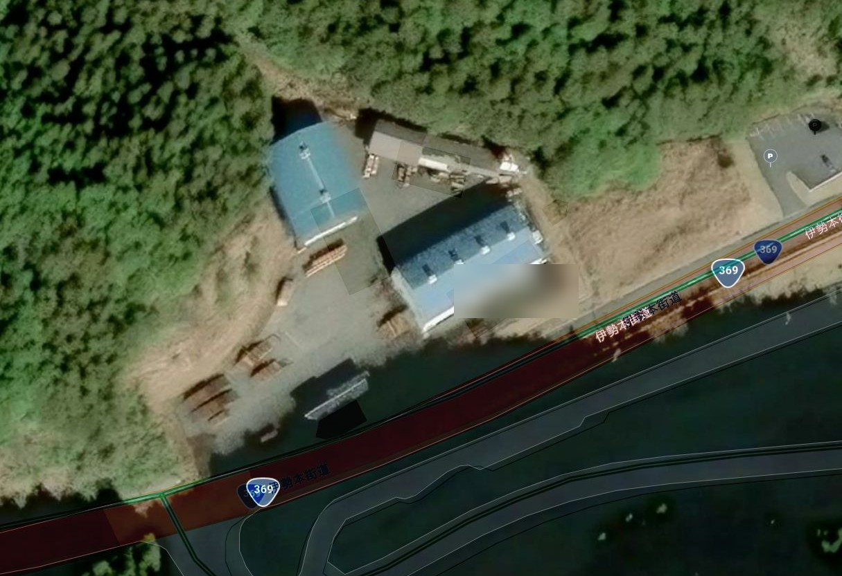
御
MITSUE PROJECT
§ 04 · 第一歩 / § 04 · FIRST STEP
地元の林業拠点に50 kWeのプロトタイプ
A 50 kWe prototype at a local forestry site
想定地:地元林業組合の土場に20フィートコンテナを設置。組合はCHPに前向きです。未確定です。
Probable site: a local forestry cooperative's yard, using a 20 ft container. The cooperative is keen on the CHP. Not final yet.
理由:木材がもともと集まる場所で、燃料の取り扱いと乾燥が簡単です。
Why there: wood arrives there anyway, so fuel handling and drying are simple.
最初にやること:燃料の分析、機種の選定、組合・村役場との間で設置場所と木材の流れの合意。
What we do first: analyse the fuel, choose a unit, agree the site and the wood flow with the cooperative and village hall.
CTLにとっての意味:プロトタイプが安定した需要を生み、搬出する意味をつくります。
Why it matters to CTL: the prototype creates the steady demand that makes extracting wood worthwhile.
想定地の航空写真(未確定) / Aerial view of the probable site (not final)
コマツ様向け · Teams会議 2026年10月27日 | PREPARED FOR KOMATSU LTD. · TEAMS MEETING 27 OCT 2026
05 / 12
Notes:
Staring with looking what is already available. Talking with many people some options we have a foa site and other villages like tenkawa showed interest in the concept

Slide 6
御
MITSUE PROJECT
§ 05 · 長期の姿 / § 05 · THE LONG-TERM PICTURE
その先:約1.2 MWeのCHPと本格的なAIデータセンター
Where it leads: ≈ 1.2 MWe of CHP and a full-scale AI data center
0.6 MWe
必要なこと / What it takes
プロトタイプ / Prototype
50 kWe
本格的なAIデータセンターをアンカー需要家に:出力調整が可能なバイオマスによる、24時間安定の電力と熱。
A full-scale AI data center as the anchor customer: steady 24-hour power and heat from dispatchable biomass.
乾燥材で年間約13,000 tが必要で、林業の作業班を倍増し、間伐・搬出を機械化することが前提です。
About 13,000 t of dry wood a year, which needs a doubled forest crew and mechanised thinning and harvest.
長期の構想で、時期は未定です。まずプロトタイプから始めます。
Long-term, with no fixed date. The prototype comes first.
0.6 MWe
本格規模
Full scale
2 × 0.6 MWe ≈ 1.2 MWe、プロトタイプの約23倍(図は縮尺どおりではありません)
2 × 0.6 MWe ≈ 1.2 MWe, about 23 × the prototype (not to scale)
1基ではなく2基にすることで、保守中も運転を続けられ、出力も段階的に増やせます。
Two units, not one, so the plant keeps running during maintenance and the output stays modular.
年間の発電量は約8,000 MWh。燃料乾燥に使える同程度の熱も得られます。
Roughly 8,000 MWh of power a year, and a similar scale of heat for drying the fuel.
コマツ様向け · Teams会議 2026年10月27日 | PREPARED FOR KOMATSU LTD. · TEAMS MEETING 27 OCT 2026
06 / 12
Notes:
Final should be more like a 1.2 Mwatt CHP

Slide 7
御
MITSUE PROJECT
§ 06 · 最初の一例 / § 06 · THE FIRST OF MANY
御杖村は最初の一例。同じ課題をもつ森は全国に
Mitsue is the first. Many more forests need the same
約1,000万 ha
≈ 10 million ha
1
御杖村:実証する / Mitsue: prove it
収穫し、在来広葉樹を植え戻し、小型CHPを運転し、地元のオペレーターを育てます。
Harvest, replant native broadleaf, run a small CHP, train local operators.
日本の人工林面積。
of planted forest in Japan.
その多くは戦後に植えられ、いま収穫期を迎えていますが、御杖村と同じく林業の担い手が不足しています。
Much of it was planted after the war and is now ready to harvest, in villages that, like Mitsue, are short of forestry workers.
出典:林野庁、2022年3月31日時点(10,093,422 ha)。
Source: Forestry Agency, 31 March 2022 (10,093,422 ha).
2
近隣の村:横展開する
Nearby villages: repeat it
同じ機械、同じ方法、公開した同じ資料で進めます。他の林業の村とも初期的な対話をしています。
Same machines, same methods, same open documents. We have had early conversations in other forest villages.
3
さらに多くの森へ / Many more forests
CTL機械と育成したオペレーターを中心に、人口減少が進む全国の山村に使えるひな形にします。
A template for depopulating mountain villages across Japan, with CTL machines and trained operators at the centre.
コマツ様向け · Teams会議 2026年10月27日 | PREPARED FOR KOMATSU LTD. · TEAMS MEETING 27 OCT 2026
07 / 12

Slide 8
御
MITSUE PROJECT
§ 07 · CTLの活用余地 / § 07 · WHERE CTL COULD FIT
コマツ様の試験導入で確かめたいこと
What we hope to learn from a Komatsu trial
当方の状況 / Our situation
検討してきたこと / What we have looked at
コマツ様へのご質問 / Questions for Komatsu
急傾斜地で、50〜75年生の杉の間伐。
Steep terrain, thinning of 50–75-year-old sugi.
人手不足:組合は若手が少ない。
Not enough workers: the cooperative has few young people.
主に小径木の間伐。長年未整備の林分には大径木も混じる。
Small-diameter thinning, with some larger stems in long-unmanaged stands.
当方の規模には、901XC(C93ヘッド)が合いそうです。
901XC with C93 head looks like the better match for our scale.
931XCと855フォワーダも検討しました。
931XC and 855 forwarder also considered.
動画での印象のみで、現場で実機は見ていません。
Impression from videos only; we have not seen the machines in the field.
当地での試験導入は可能でしょうか。
Is a trial feasible at our site?
傾斜の限界と作業道の間隔は?
Slope limits and extraction-trail spacing?
常設の道が必要か、軽いフォワーダ用の作業道で足りるか?
Is permanent road needed, or only light forwarder trails?
当地の林分にはどの機種・ヘッドが適しているか?
Which model and head suit our stands?
地元の研修生はどのような訓練を受けられるか?
What training could a local trainee operator get?
コマツ様向け · Teams会議 2026年10月27日 | PREPARED FOR KOMATSU LTD. · TEAMS MEETING 27 OCT 2026
08 / 12
Notes:
The outcome of the trial would be relevant for this project and many small villages.

Slide 9
御
MITSUE PROJECT
§ 08 · 人の面 / § 08 · THE PEOPLE SIDE
機械は、動かす人がいてこそ役に立つ
Machines only help if there are people to run them
ギャップ / The gap
地元の後継者 / A local successor
コマツ様にとっての意義
Why it matters to Komatsu
組合の作業班は少人数で、若手が少ない。
The cooperative's crew is small and has few young people.
森に必要な規模の間伐・搬出は、現在の体制では不可能です。
Thinning and harvest at the scale the forest needs is not possible with today's team.
CTL機械があれば、少人数でもはるかに多くをこなせます。
A cut-to-length machine lets a small crew do much more.
組合で働く若い女性。聡明で意志が強く、オペレーターになることが夢で、931XCのような機械での訓練に胸を躍らせています。
A young woman who works at the cooperative, bright and determined. Her dream job is to be a machine operator, and she is excited at the idea of training on machines like the 931XC.
時期はまだ確定しておらず、先に別の仕事に就く可能性もあります。試験導入が実現し、本人の都合が合えば、訓練の機会をいただければ幸いです。
Her timing is not certain: she may need to take another job first. We would be glad to offer training if a trial goes ahead and the timing suits her.
人口減少の村で、国産機械を使う若者の地元でのキャリアの道をつくる。
A local career path for young people in a depopulating village, on Japanese-made machines.
林業機械の仕事に女性をより多く迎え、担い手の裾野を広げる機会になる。
A chance to bring more women into forestry machine work and widen the workforce.
語りやすい物語:試験導入が、次のオペレーターを生む。
A story that is easy to tell: a trial that creates the next operator.
研修生には、どのような訓練・資格取得・機械利用が可能でしょうか。
What training, licence and machine access are possible for a trainee?
コマツ様向け · Teams会議 2026年10月27日 | PREPARED FOR KOMATSU LTD. · TEAMS MEETING 27 OCT 2026
09 / 12
Notes:
When talking with local foresters, mostly were man a only a few female. Those would be ideal for operators and would quicky improve the effeincy of the harvesting.

Slide 10
御
MITSUE PROJECT
§ 09 · 時期と現状 / § 09 · TIMELINE AND STATUS
計画初期段階。試験導入の現実的な時期は2028年初め頃
Early planning, with a realistic trial window around early 2028
現在 / NOW
次 / NEXT
約1年後 / ≈ 1 YEAR
2028年初め / EARLY 2028
その後 / LATER
フェーズ0 / Phase 0
プロトタイプ / Prototype
次の一歩 / Next step
CTL試験導入 / CTL trial
本格規模 / Full scale
地域の信頼づくり、設置場所・燃料の協議
Local trust, site and fuel talks
地元の林業拠点に50 kWe CHP
50 kWe CHP at a local forestry site
約50 kWの小規模計算負荷。設置場所は未定
Small ≈ 50 kW compute load; site undecided
2027年度末が現実的な時期
End of FY2027 is our realistic window
約1.2 MWeのCHPと本格的なAIデータセンター。時期は未定
≈ 1.2 MWe CHP and a full-scale AI data center; no fixed date
現状:契約・購入・資金の確約はありません。時期は目標であり約束ではなく、本格施設の時期は未定です。
Status: no contracts, purchases or funding are committed. The dates are targets, not promises, and the full-scale facility has no fixed date.
コマツ様向け · Teams会議 2026年10月27日 | PREPARED FOR KOMATSU LTD. · TEAMS MEETING 27 OCT 2026
10 / 12
Notes:
First of all the research is most importand
Check what is already there
Simple step histrory has shown that . Radical changes in forest upset many people. See the work of Totman (the green archipelago).

Slide 11
御
MITSUE PROJECT
§ 10 · 連携のかたち / § 10 · WORKING TOGETHER
コマツ様との連携の3つのかたち
Three ways we could work with Komatsu
1 まず試験導入 / 1 Trial first
2 購入・リースは後で
2 Purchase or lease later
3 共有できる物語 / 3 A shared story
御杖村をCTLプログラムの追加の試験・訓練の場として。
Mitsue as an additional trial or training site for the CTL programme.
傾斜・アクセス・搬出に関する所見を共有し、地元オペレーターの育成にも協力します。
We would share observations on slope, access and extraction, and help train a local operator.
試験で適合が確認でき、資金の手当てがついた場合に限ります。
Only if the trial shows a good fit and financing is in place.
現時点ではいずれも確約していません。
Neither is committed today.
国産林業機械が、広葉樹の植林、地域のバイオマスエネルギー、村の活性化を支える具体的な事例。
A concrete case of Japanese-made forestry machinery supporting broadleaf reforestation, local biomass energy and village revitalisation.
事例紹介、共同広報、視察の受け入れなど、コマツ様のご都合に合わせた範囲で。
Case studies, joint publicity, hosting visitors, at whatever level suits Komatsu.
そして、他の多くの村へのひな形にもなります。
And a template for many more villages.
コマツ様向け · Teams会議 2026年10月27日 | PREPARED FOR KOMATSU LTD. · TEAMS MEETING 27 OCT 2026
11 / 12

Slide 12
御
MITSUE PROJECT
§ 11 · 次のステップ / § 11 · NEXT STEPS
本日お願いしたいこと
What we would like from today
1 ご意見:試験導入は可能か、当方から何をお示しすればよいか。
1 Your view: is a trial feasible, and what would you need to see from us?
2 現場でお見せできるものが整った段階で、地元の林業事業者とともに村の森林をご視察いただくこと。
2 A later site visit to the village's forests with local forestry operators, once we have something to show on the ground.
3 機種選定、傾斜・作業道の指針について、適切なコマツのご担当者のご紹介。
3 The right Komatsu contacts for model selection and slope and trail guidance.
4 オペレーターを夢見る若い女性のための、本人の時期に合わせた訓練の選択肢と、林業に女性をより多く迎える方法。
4 Training options for a young woman who dreams of becoming an operator, at a time that suits her, and how to bring more women into forestry work.
ロブ・アウデンダイク
Rob Oudendijk
Mitsue-it · 御杖村 森林エネルギープロジェクト
Mitsue-it · Mitsue Village forest-energy project
rob@mitsue.it
+81 80-2260-5966
mitsue.it
tinyurl.com/2xv524fz(プロジェクトのリポジトリ)
tinyurl.com/2xv524fz (project repository)
ありがとうございます
Thank you · ありがとうございます
コマツ様向け · Teams会議 2026年10月27日 | PREPARED FOR KOMATSU LTD. · TEAMS MEETING 27 OCT 2026
12 / 12

